Slide 1
Doa Penjagaan Misi
Allah Bapa Yang Mahakudus, kami mengucap syukur kepada-Mu atas anugerah-Mu bagi misionari Timothy dan Belle. Selama tiga tahun, pelayanan kelas bahasa Inggeris kanak-kanak TOMO mereka di Jepun telah menjadi jambatan bagi Injil, membawa murid-murid dan ibu-bapa yang bukan Kristian ke dalam gereja. Timothy dan Belle
1/2

Slide 2
Doa Penjagaan Misi
baru-baru ini dijemput untuk berkongsi tentang topik budaya di Taman Kanak-Kanak Holy Trinity di Kyoto. Kami berdoa agar Roh Kudus memberikan mereka kebijaksanaan dan kreativiti untuk memperkenalkan budaya-budaya sambil memberitakan Injil kekal Kristus. Dalam nama Tuhan Yesus Kristus, Amin.
2/2

Slide 3
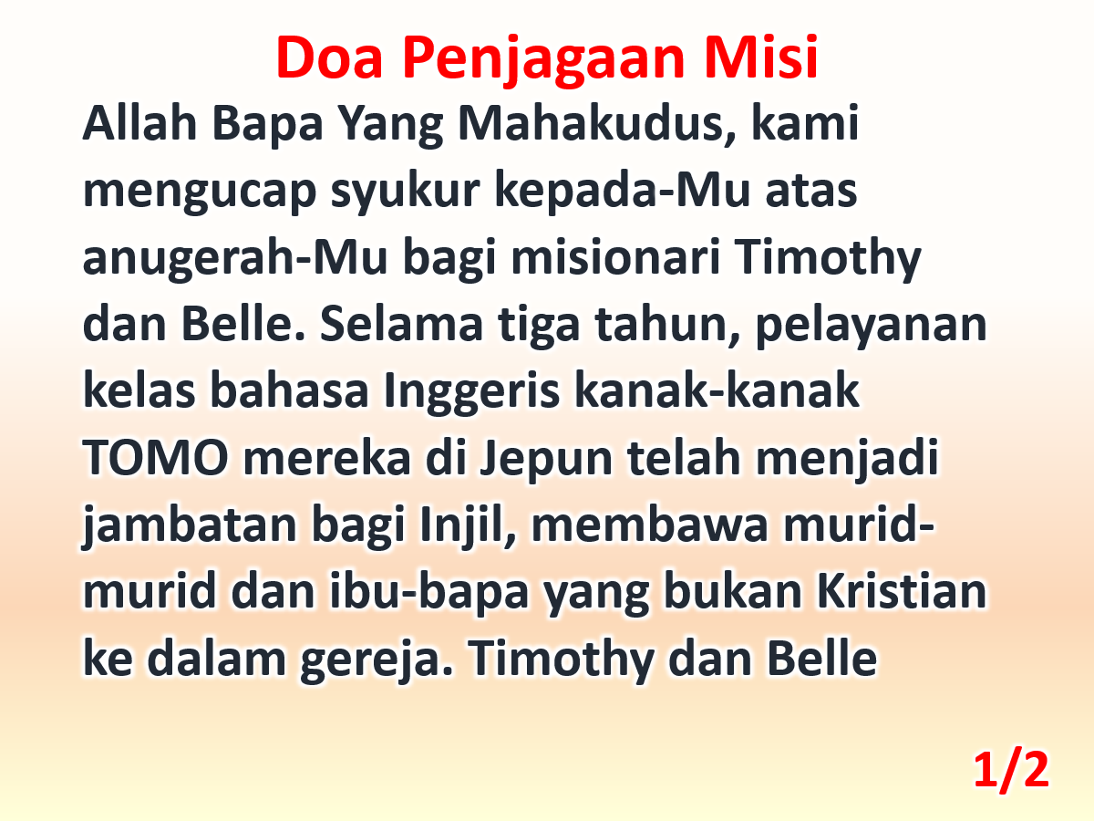

Slide 4
